Slide 5
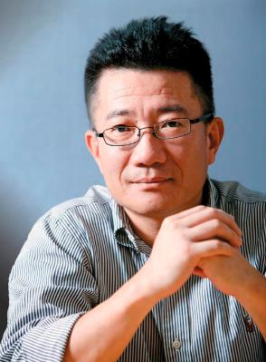
百世创始人
周韶宁
Johnny
1978 就读于上海复旦大学
1985 美国普林斯顿大学计算机系攻读硕士学位
1986 获得美国新泽西州立大学MBA学位
1985-1995 担任美国贝尔实验室总监
1996-2005 担任UT斯达康中国区总裁
2005-2006 担任谷歌中国区总裁
2007-至今 创立百世并担任总裁

Slide 7
百世发展历程
-入选《红鲱鱼》亚洲100强 企业名单
-推出仓储服务
-打造覆盖全国的实体运营网络
-完成新一轮
7.6亿美元融资
-百世快运成立
2007
2010
2013
2015
2009
2012
2014
2016
-在杭州注册成立
-百世云成立
-百世供应链成立
-百世店加成立
-收购360hitao
-百世国际成立
-设立美国分公司
-百世金融成立
-百世快递成立

Slide 8
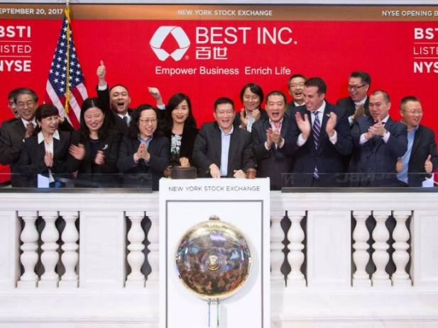
百世里程碑
2017.9.20 纽交所挂牌上市

Slide 9
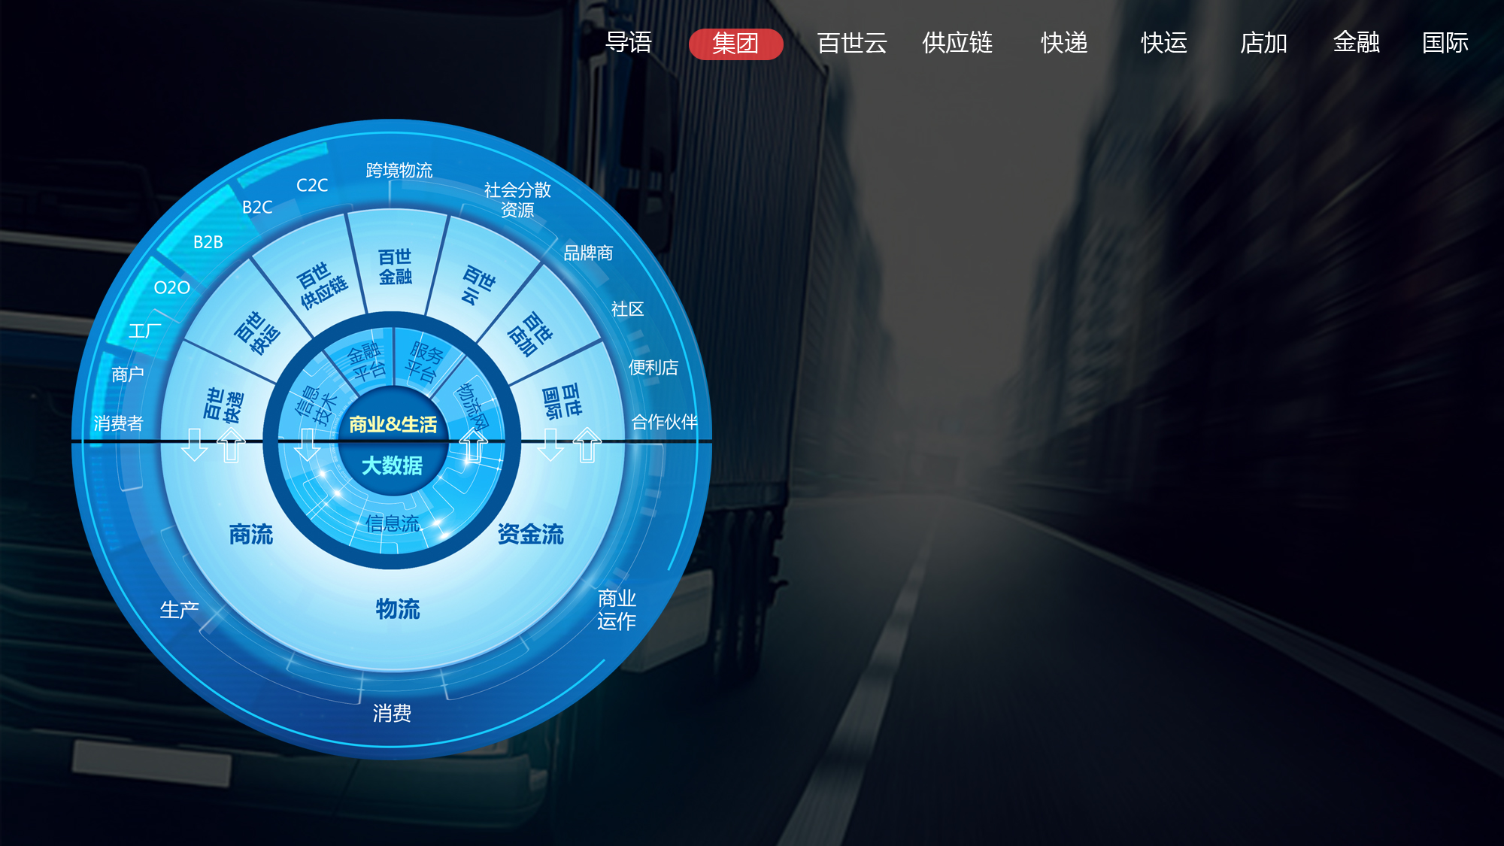
百世生态圈
百世一直秉承“成就商业，精彩生活”的企业使命，以“商业和生活”为服务核心，创建四大商业基础设施：信息技术平台、金融平台、物流网、最后一公里服务网；并发展出7大事业部：百世快递、百世快运、百世供应链、百世金融、百世云、百世店加、百世国际；实现以信息流驱动商流、物流、资金流的百世生态圈。

Slide 10
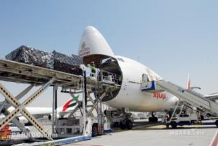
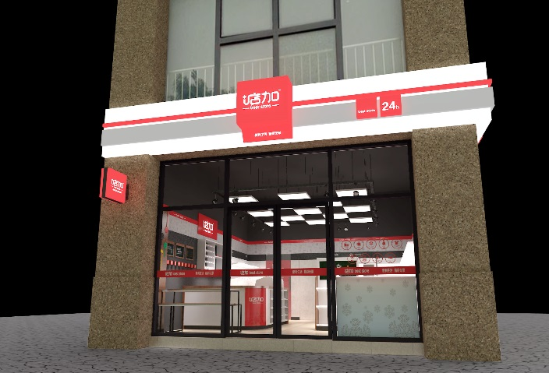
百世七大事业部
百世快递
5公斤以内的包裹快递
百世快运
5 公斤以上零担物流
百世供应链
一站式综合供应链解决方案
百世云
创新研发Q9、泰山、万马等物流
管理系统
百世金融
为生态系统内的合作伙伴提供
金融服务(融资、租赁等)
百世国际
全面的跨境电子商务物流服务
百世店加
全面优化O2O社区零售服务

Slide 12
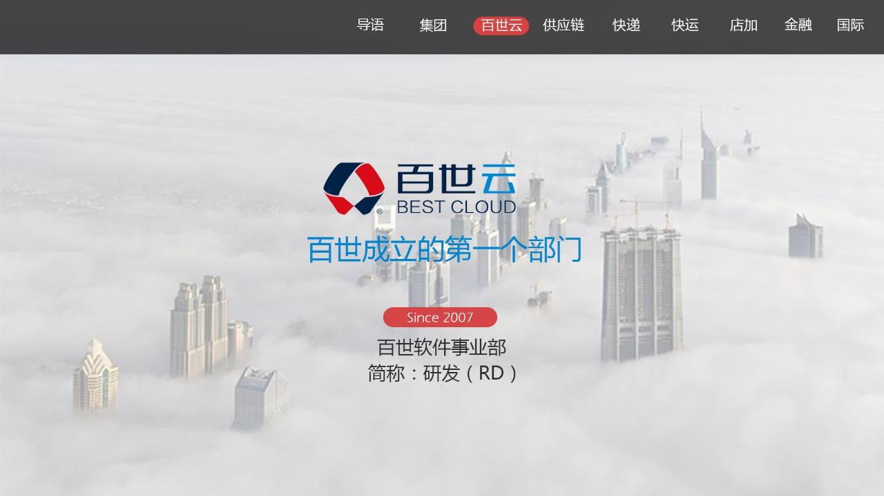
百世云简介

Slide 13
百世云简介

Slide 14
系统开发
客户：KA/SME/个人
经营分析
报表和DM工具
订单和客户管理OMS/CRM
审批workflow
BPMS
BEX
Q9
BTR
V5
BISC
TMS
BISC
WMS
……
财务&资产管理
F1 AMS
网络
拓扑
路由
管理
车线
调度
承运商
管理
供应商
管理
伙伴：承运商/加盟方/供应商

Slide 15
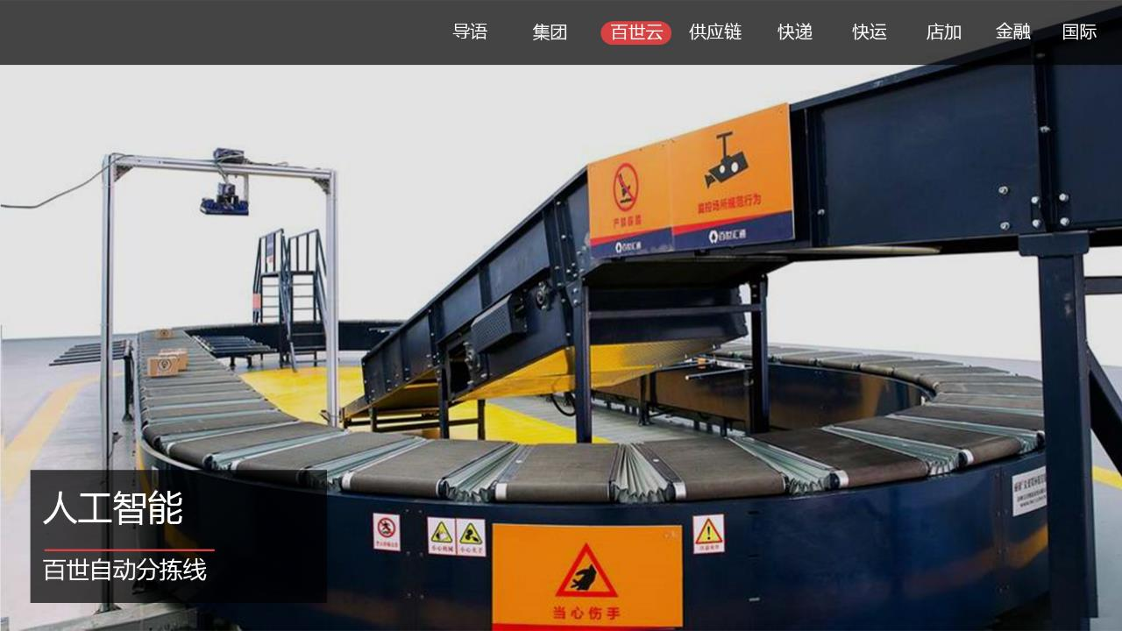

Slide 16
移动互联网

Slide 18
供应链

Slide 21
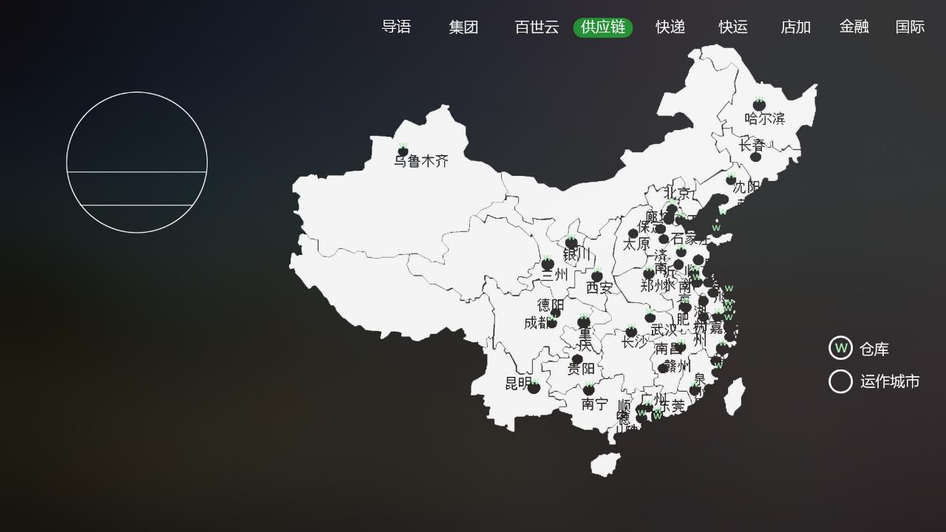
百世供应链
供应链
仓储实力
综合供应链事业部
在全国的情况
57个城市
有自己的运营团队
在36个城市
建有97个仓
管理着82万平米的仓库

Slide 22
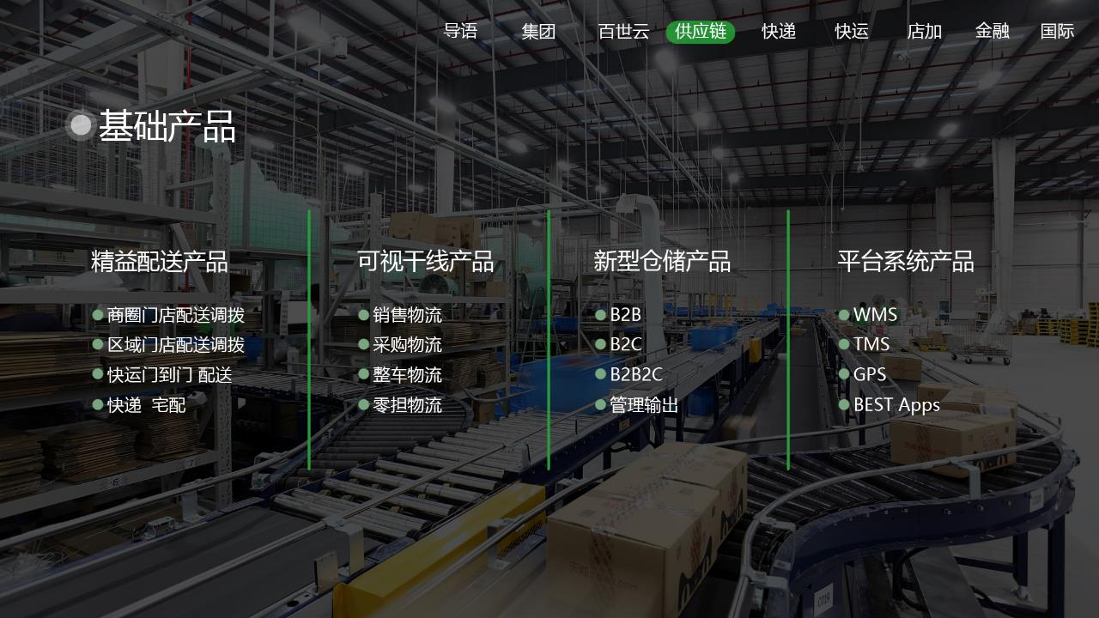

Slide 23
解决方案
最后一公里解决方案
采购物流解决方案
RDC仓配一体化方案
一体化分销解决方案
物流解决方案
CDC直配门店解决方案
电子商务解决方案（OFC）
多仓可视化解决方案
逆向物流解决方案…
解决方案是供应链的核心价值。我有众多解决方案，
客户可以自由选择、组合需要的解决方案。
供应链
综合解决方案
O2O整体解决方案
极速反应供应链解决方案
供应链布局优化解决方案
SAAS解决方案……

Slide 24
供应链客户

Slide 28
品牌广告语

Slide 29
基础设施布建
基础设施布建情况——
全国网络图
16000+服务网点
130000+快递员
300+直营城市
280+转运中心
全省总部直属
加盟

Slide 33
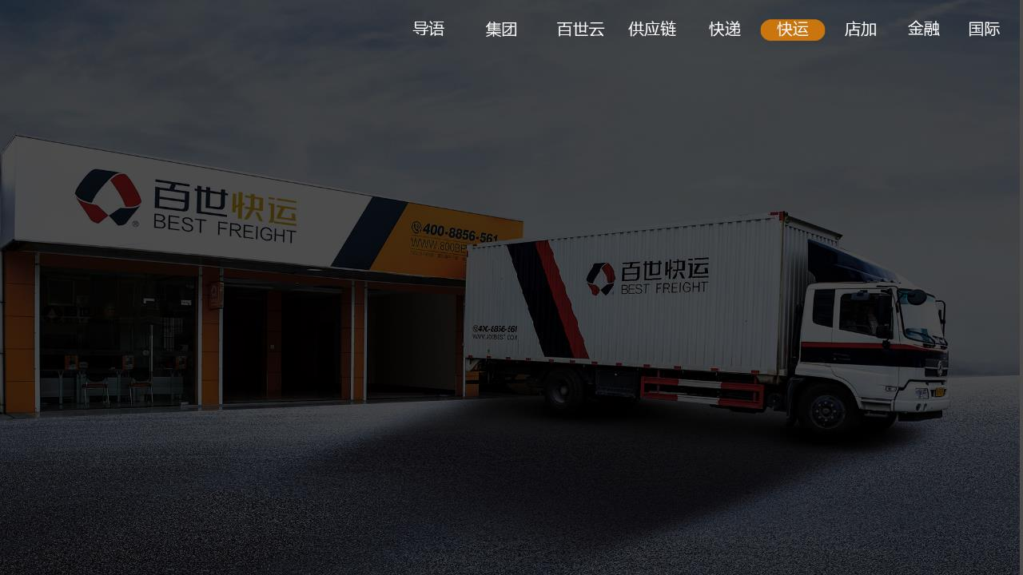
快运战略地图
转运中心
200+
转运中心面积
60万＋
班车路线
1200+
年均单日货量增长
150%+

Slide 34
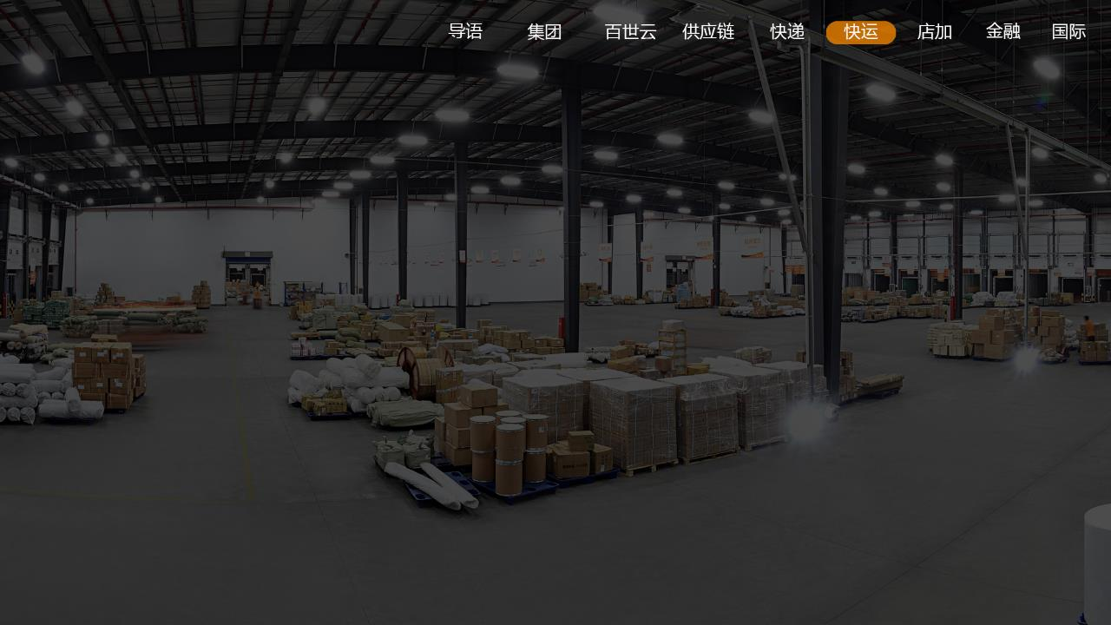
产品线：全零担物流服务
惠心件
5-60KG
S3电商大件
60-180KG
S10标准小零担
180-600 KG
T托盘运输
600KG以上

Slide 38
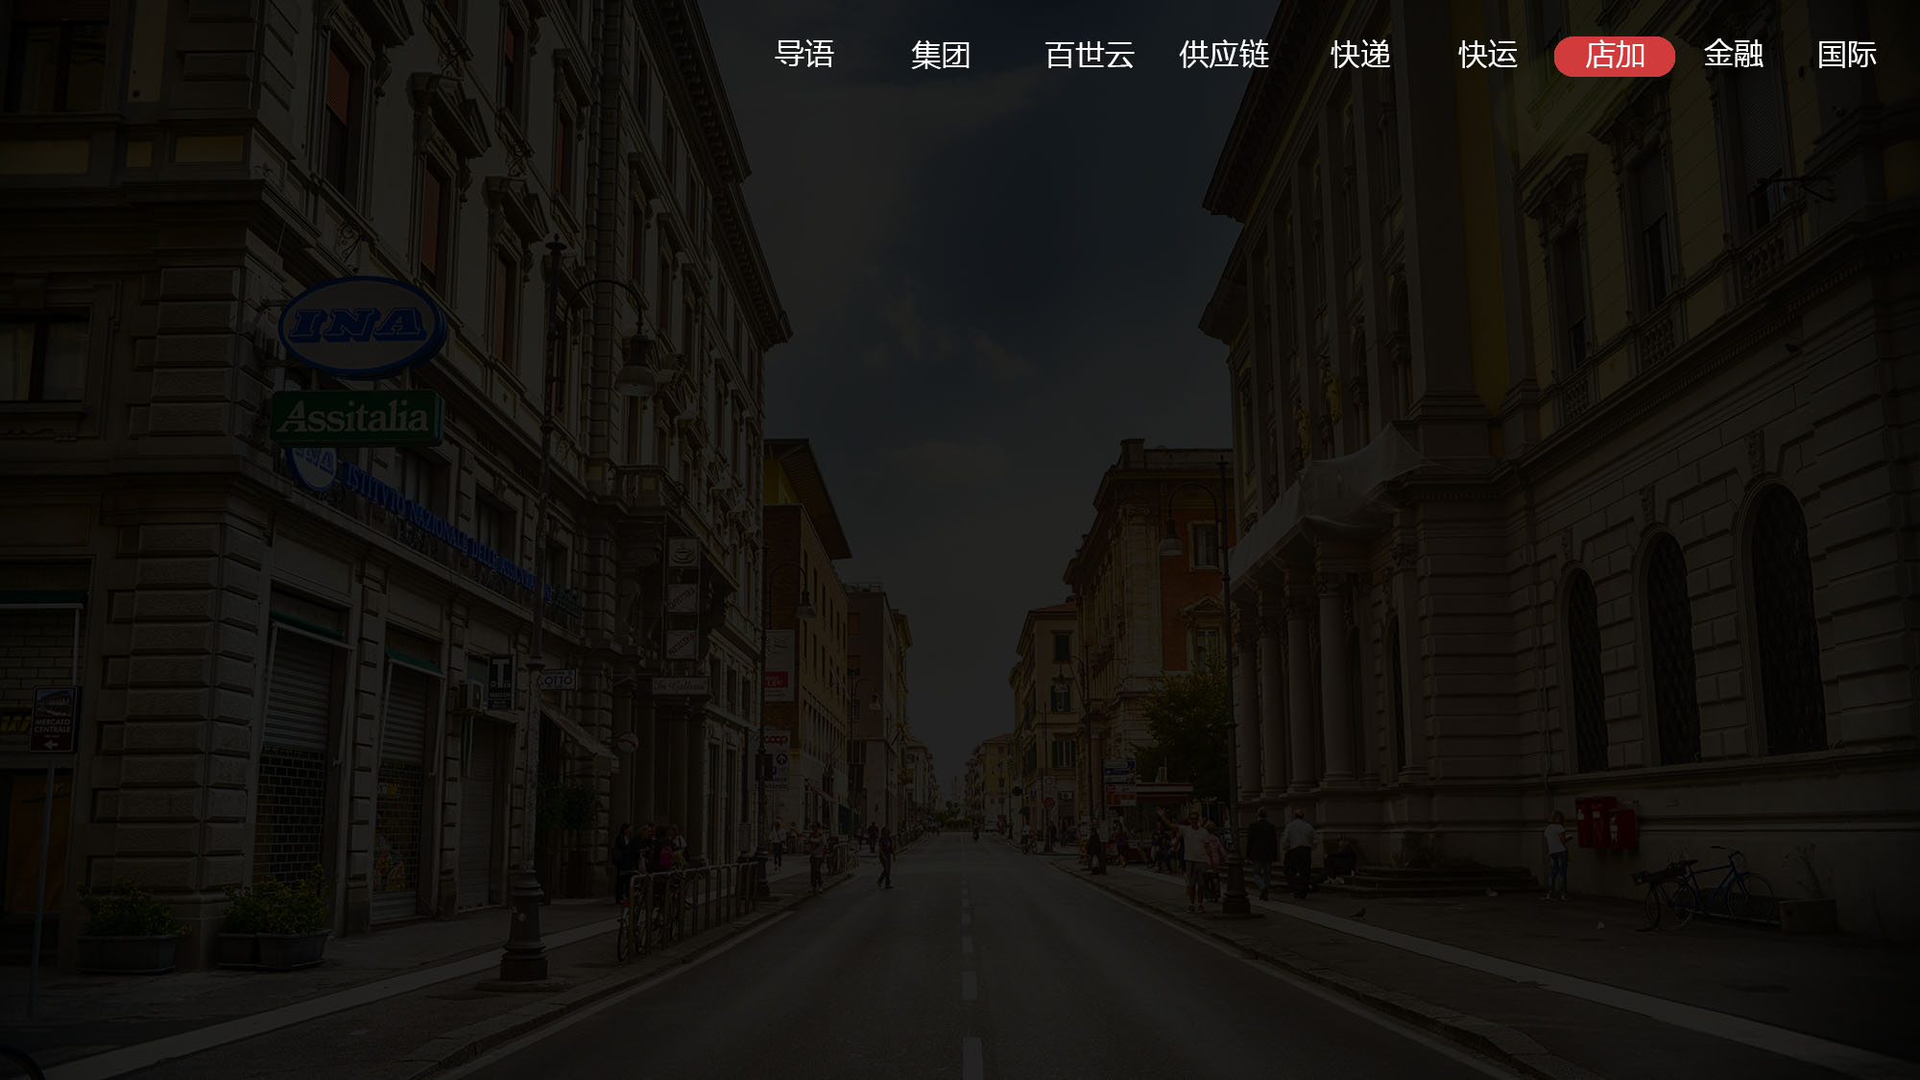
店加
店加是以百世集团为背景，利用互联网、大数据与电子软件技术，整合资源，以百世集团综合电子物流平台为支撑
构建B2B电子商务平台，为品牌企业
提供深度分销服务，
为零售终端提供一站式订货服务，
用户操作便捷安全，统一物流配送标准，
百世店加以完善用户体验和提升客户价值为目标，
实现最后一公里零售的数据化管理。
旨在让商业更简单，全面优化O2O社区零售服务的业务模式。
其他

Slide 39
店加
To B广告语
开店轻松点
To C广告语
便利生活，精彩无限

Slide 42
百世金融
百世金融向百世生态系统和社区提供融资、租赁、设备采购和保险服务等金融服务
加盟站点融资
自 2013推出
保险
自 2013推出
车队融资
自 2014推出
租赁
设备融资
自 2015推出

Slide 44
百世国际
百世国际是为发展国际业务而设立的海外分司，以发展快递、快运、供应链、海淘等国际业务为主。
加利福尼亚仓
（美国）
特拉华仓库
(美国)
俄勒冈仓
（美国）
特罗斯多夫仓
（德国）
新南
威尔士仓
（澳大利亚）
成田仓
（日本）
韩国仓
（韩国）
迄今，在多个国家设立了3大百世海外仓
在中国保税区宁波、郑州、广州分别设立了保税仓

Slide 45
360hitao

